Slide 1
GRETA Suivi Séance Concepteur développeur d’application
Mathias Bondoux

Slide 2
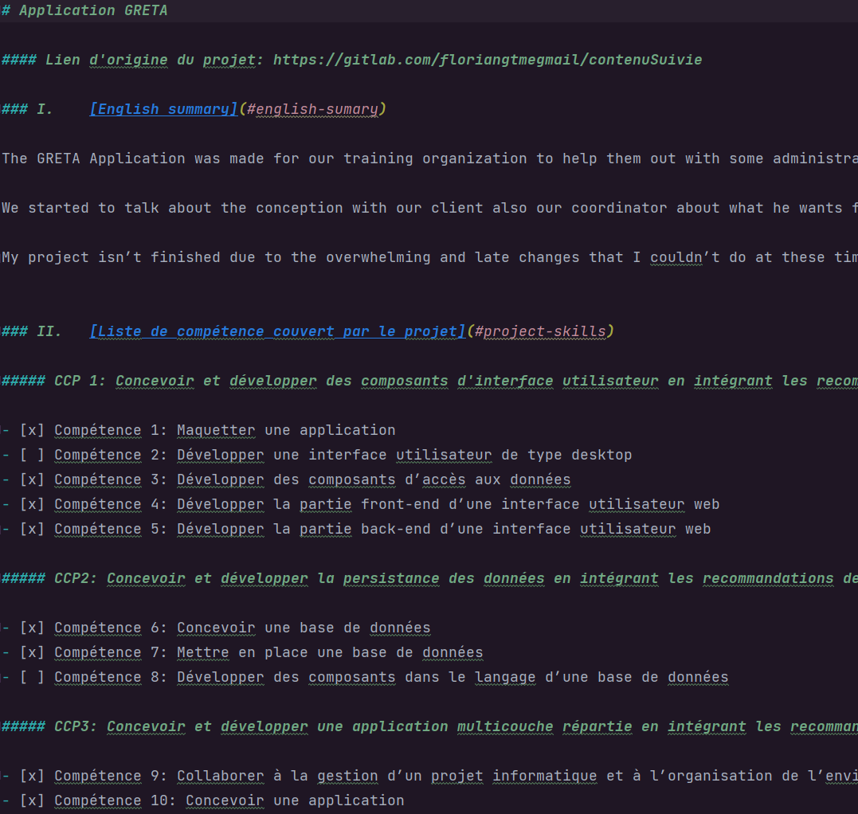
Sommaire
EXPRESSION DES BESOINS
CONCEPTION
ANALYSE
CODE
JEUX D’ESSAIS
RECHERCHE SUR UNE SITUATION DE TRAVAIL

Slide 3




Introduction
About me and where I come from
The concept of the project
How I manage to make the project
Notes:
Hello, my name is Mathias I'm 22. After hight school I’ve tried to do an art school and a bachelor's degree in English at university but it didn’t work well. So this year I just started web and web mobile development and then I passed in the application designer and developer.
My project was created to help the administration work of the GRETA (my formation centre). The trainers can modify pre-completed tracking sheet over the lessons they got. The coordinator need to manage the whole application by himself.
My project insn’t finish yet due to overwhelming and late change that I couldn’t do at these times due to the deadline of the end of the train ship.

Slide 4
Expression des besoins

Slide 5
Présentation de l’équipe et du client
Client :
Notre équipe :
Mr SEJOURNÉ Éric
JEANDENANS Alexis
GAGNANT Florian
BONDOUX Mathias
Nos encadrants :
Mr MOULIN Timothée
Et les stagiaires de la formation de CDA du GRETA
Notes:
Présentation des acteurs principaux du projet

Slide 6
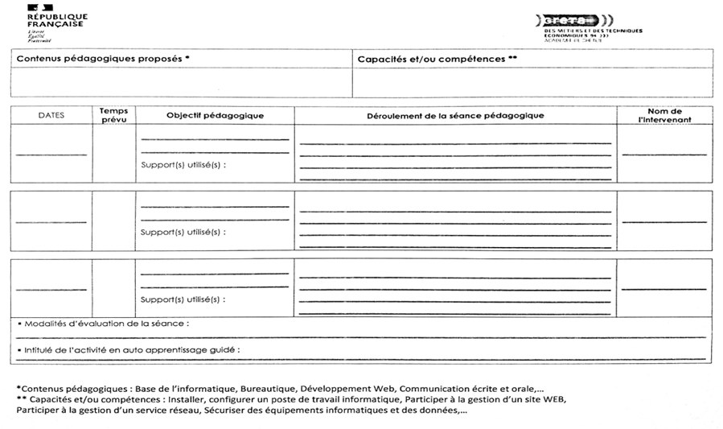
Le contexte
Notes:
Le contexte de l’aaplication

Slide 7
Chronologie
Étape 1 Validation du client
Validation de la conception et de la maquette
Étape 2 Validation de l’analyse métier
Réalisation et validation des diagrammes par l’équipe
Étape 3 Réalisation
Phase itérative de développement
Étape 4 Refactorisation
Refactorisation du à une évolution des besoins
Étape 5 Livrable
Test de l’application et validation du livrable
Notes:
Comment j’ai procédé avec mes camarades à la réalisation de ce projet

Slide 8
CONCEPTION

Slide 9
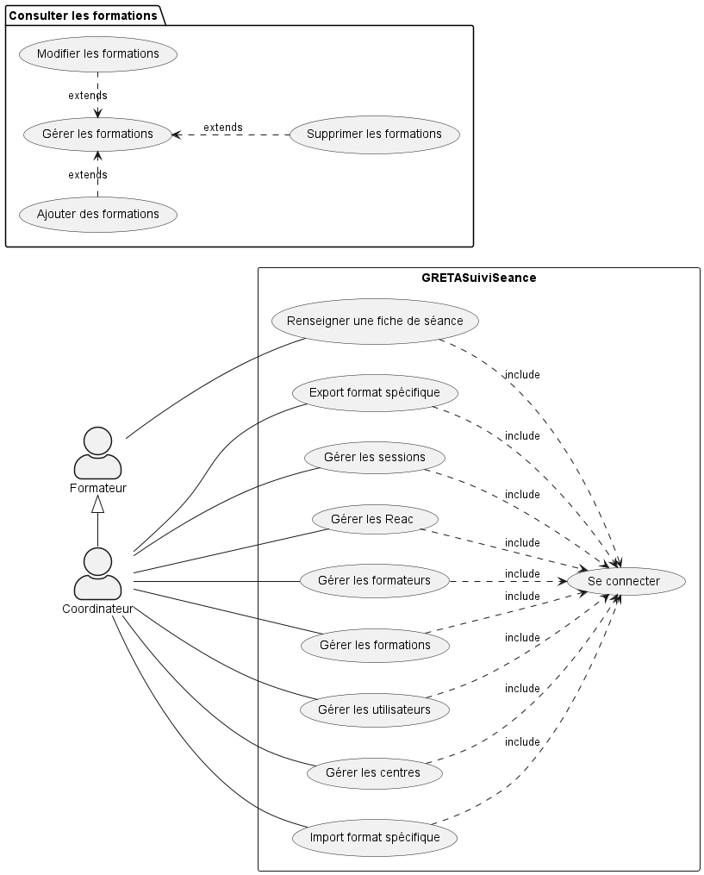
User Stories
Spécifications fonctionnelles
Use Case
Ci-contre le diagramme d’utilisation avec une précision sur l’action de “gérer” des entités.
En tant que formateur j’ai besoin de remplir des fiches de suivi de mes cours.
En tant que coordinateur j’ai besoin de gérer l’application dans sa globalité, ajouter, modifier, supprimer ce que je souhaite dans l’application
Notes:
Conception Use Case et User Story

Slide 10
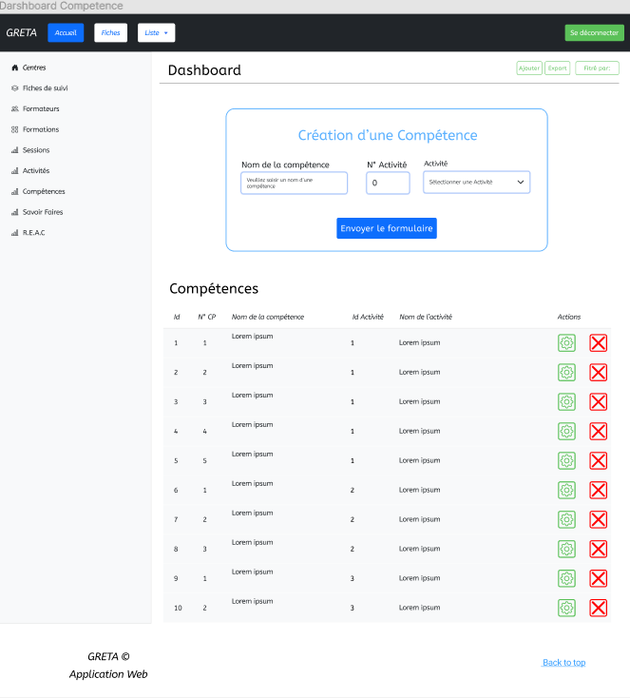
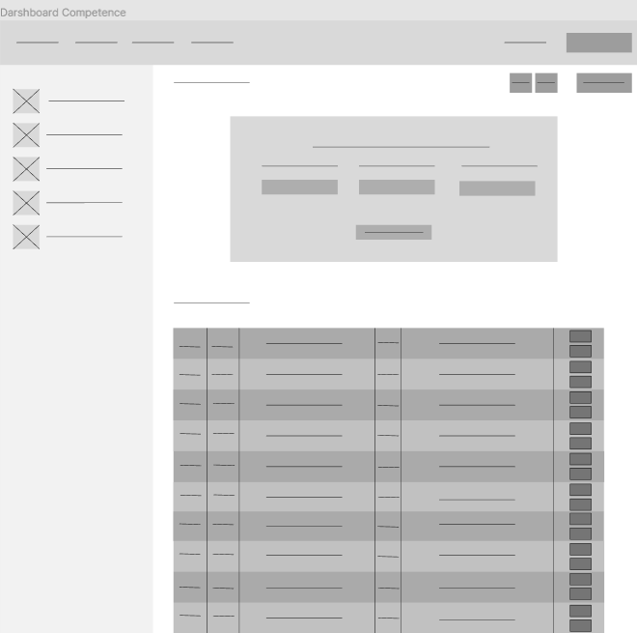
Wireframe et maquettage

Slide 11
Analyse

Slide 12
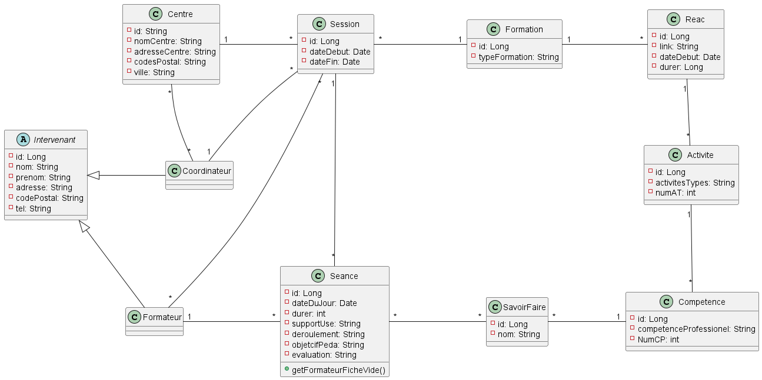
Analyse du domaine métier
Notes:
Diagramme de classe lié au contexte, explication de l’héritage

Slide 13
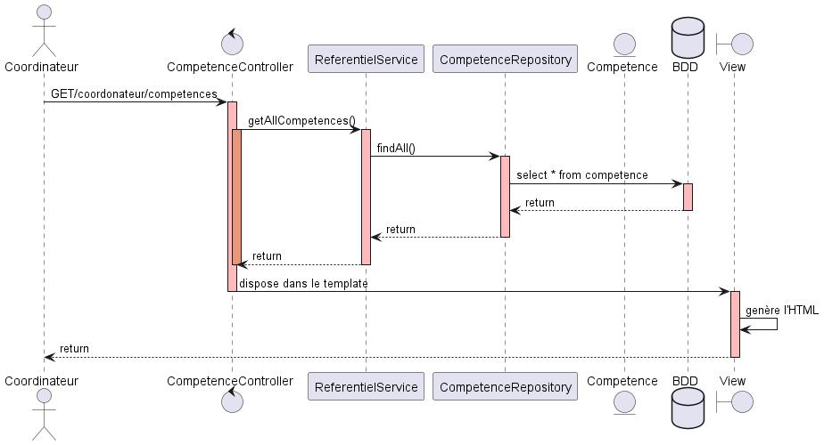
Analyse du domaine métier
Notes:
Diagramme de classe lié au contexte, explication de l’héritage

Slide 14
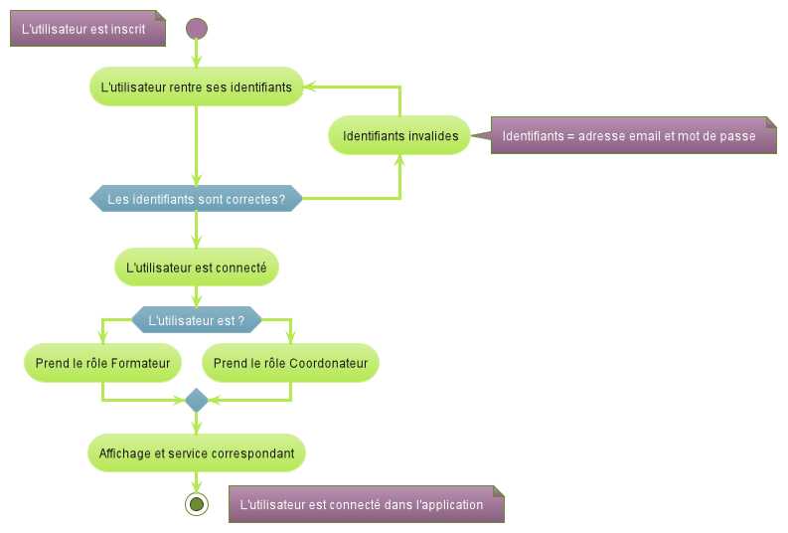
Analyse du domaine métier
Notes:
Diagramme de classe lié au contexte, explication de l’héritage

Slide 15
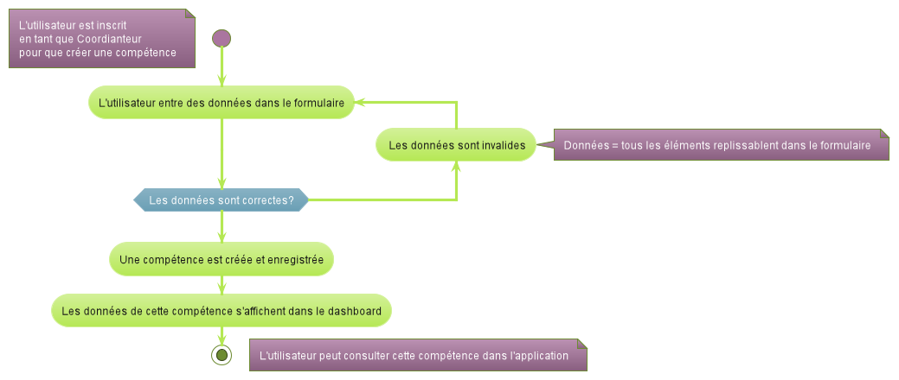
Analyse du domaine métier
Notes:
Diagramme de classe lié au contexte, explication de l’héritage

Slide 16














Les Langages et Logiciels
Notes:
Liste des outils de développement

Slide 17
CODE

Slide 18
Jeu d’essais

Slide 19
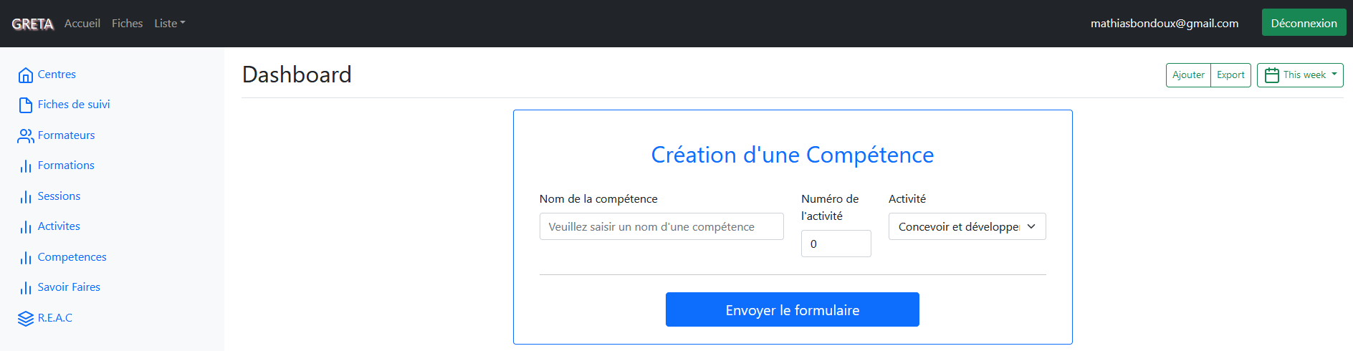
Jeux d’essais

Slide 20
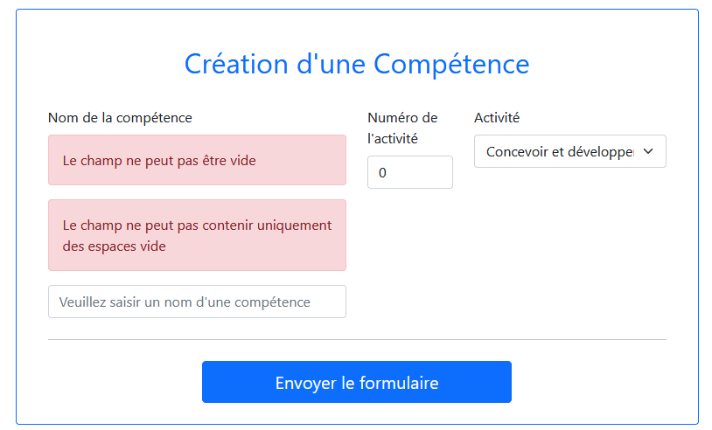
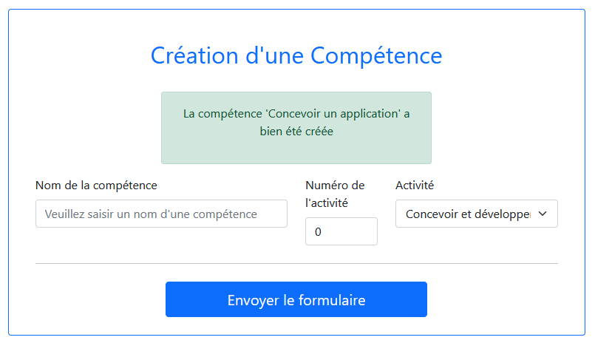
Jeux d’essais
Jeu d’échec
Jeu de réussite

Slide 21
Situation de travail ayant nécessité une recherche

Slide 22
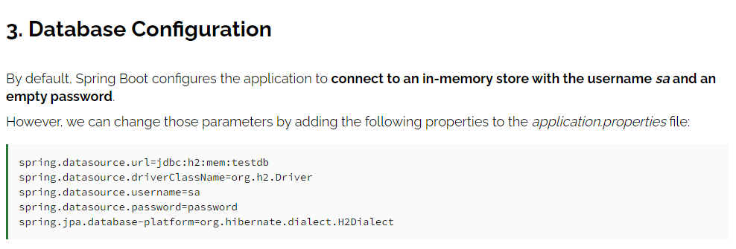
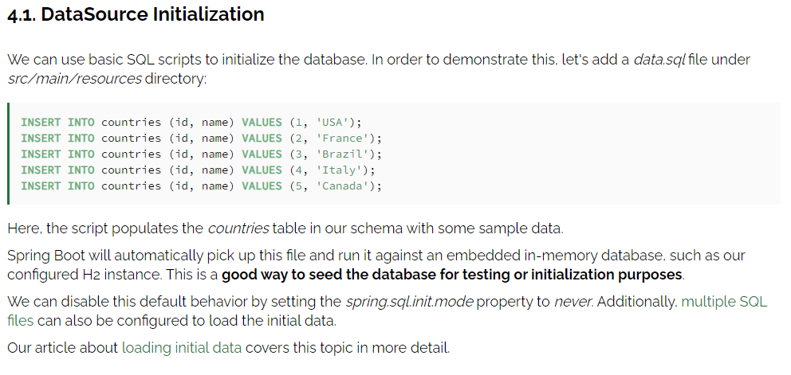
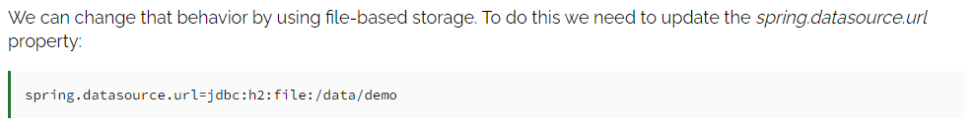
Recherche sur baeldung

Slide 23
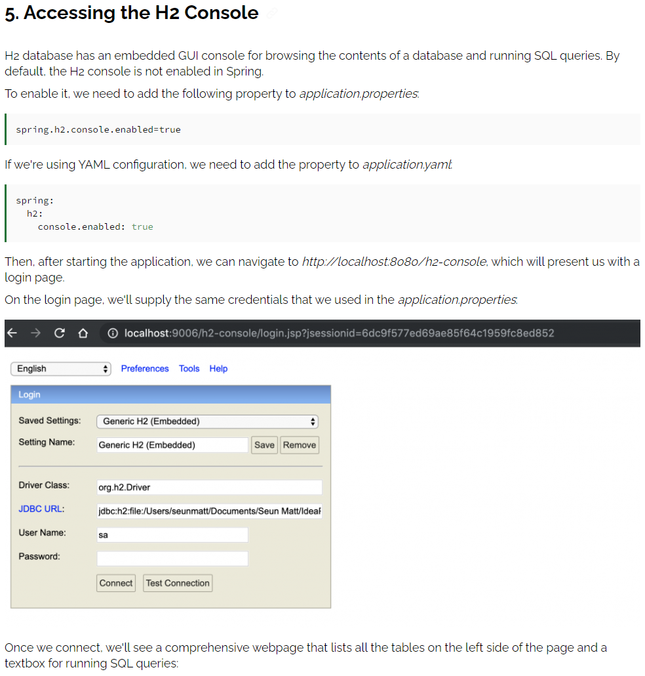
Recherche sur baeldung

Slide 24
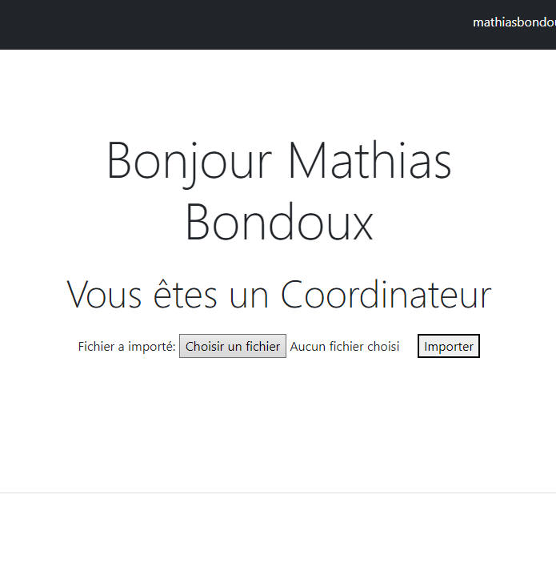
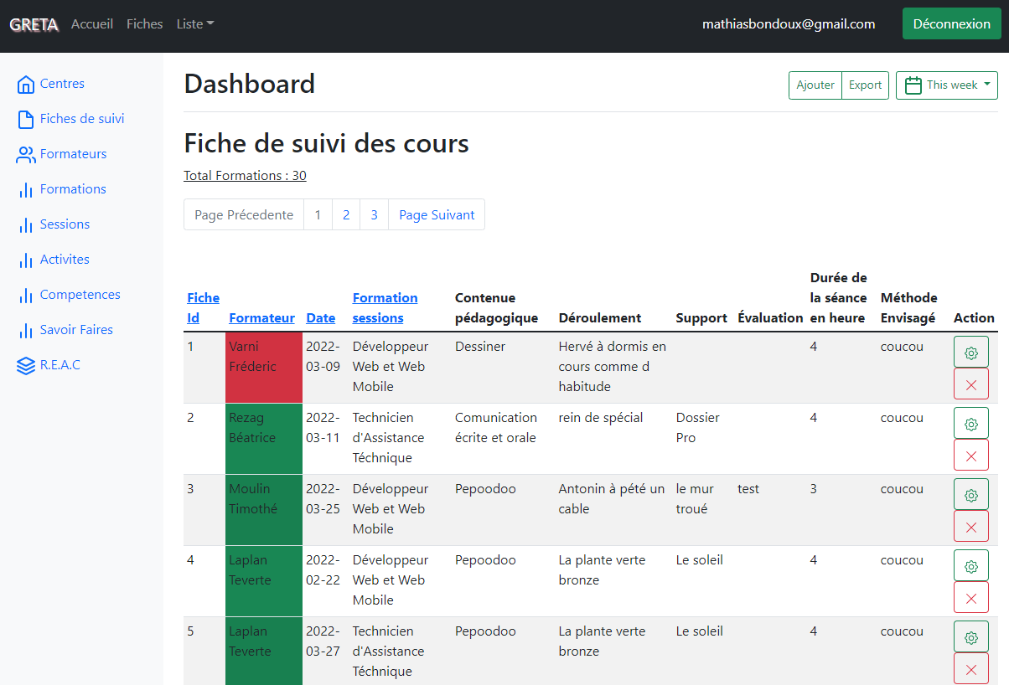
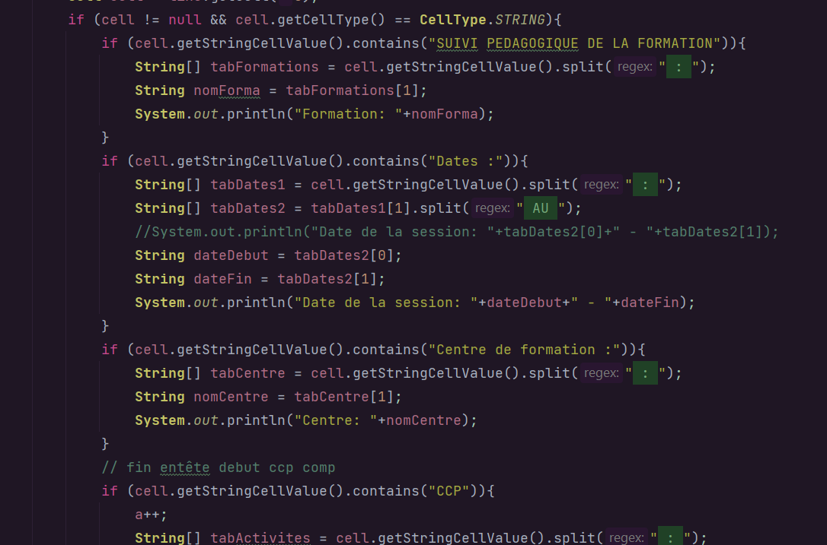
Conclusion
J’ai rencontré des difficultés tout au long de mon projet car c’était le premier que je réalisais de A à Z, aussi le manque de temps pour ajouter de nouvelle fonctionnalité trop proche de la deadline.
Mais j’ai pu participé depuis le début à la conception et production de mon projet, utilisé GitHub, voir du développement back-end et comprendre l’architecture MVC d’une application.
Notes:
Conclusion du projet

Slide 25
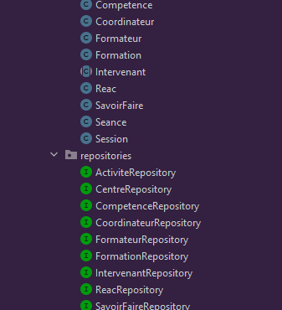
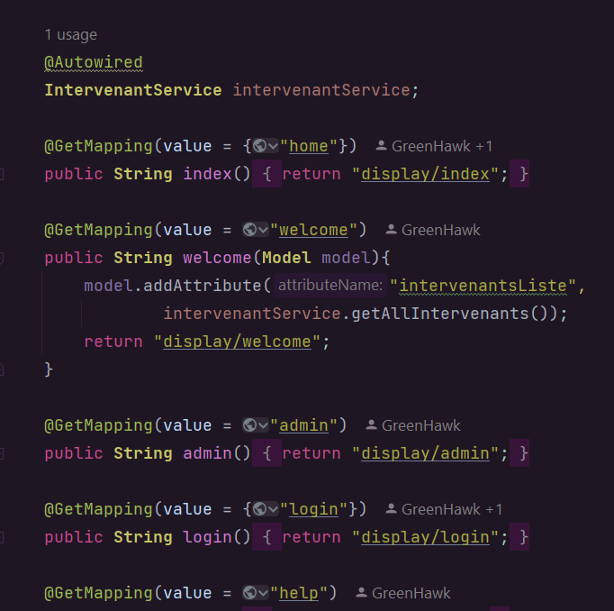
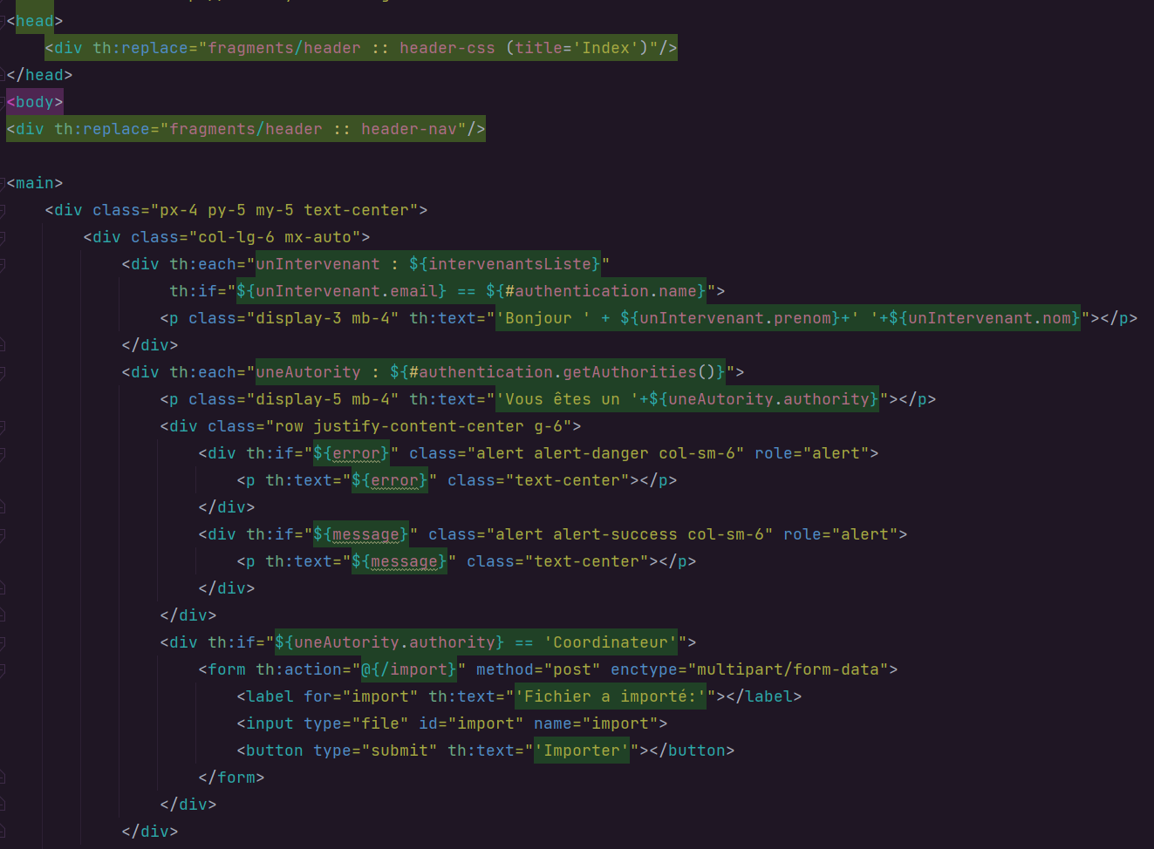
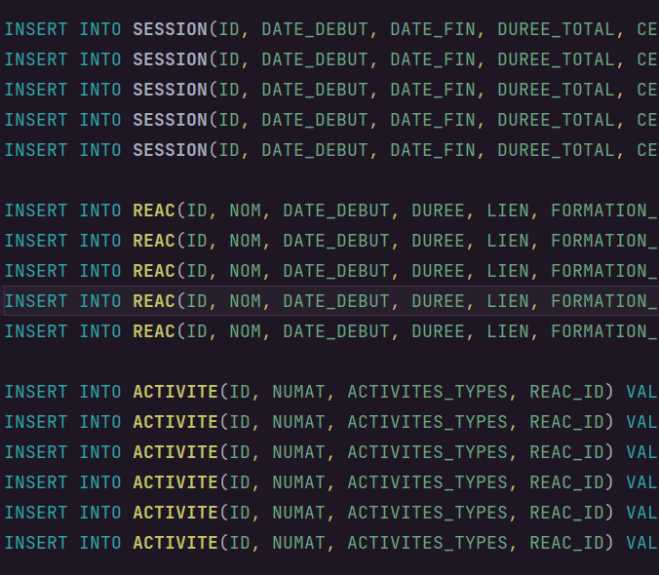
Merci DE votre attention
Mathias Bondoux

Slide 26
Conclusion
Mon projet n’est pas totalement abouti en raison des demandes tardives que je n’ai pas pu traiter complètement à cause de la deadline de fin de stage. Le projet n’a donc pas toutes les dernières modifications que notre client a demandées à cause de temps de réalisation du projet un peu court.
Pour ne citer qu’une seule fonctionnalité tardive, l’import/export de données n’a pas complétement été intégrée mais elle était nécessaire pour améliorer l’efficacité de l’application supprimant ainsi le renseignement individuel de données.
Cependant le projet est fonctionnel par rapport aux attentes de base.
Notes:
Conclusion du projet

Slide 27
Chronologie
Étape 1 Validation de la conception
Validation de la conception et de la maquette par le client
Étape 2 Validation de l’analyse
Réalisation de l’analyse et validation des diagrammes par l’équipe
Étape 3 Réalisation
Phase itérative de développement
Étape 4 Refactorisation
Refactorisation du à une évolution des besoins
Étape 5 Livrable
Test de l’application et validation par le client du livrable
Notes:
Comment j’ai procédé avec mes camarades à la réalisation de ce projet

